Slide 1
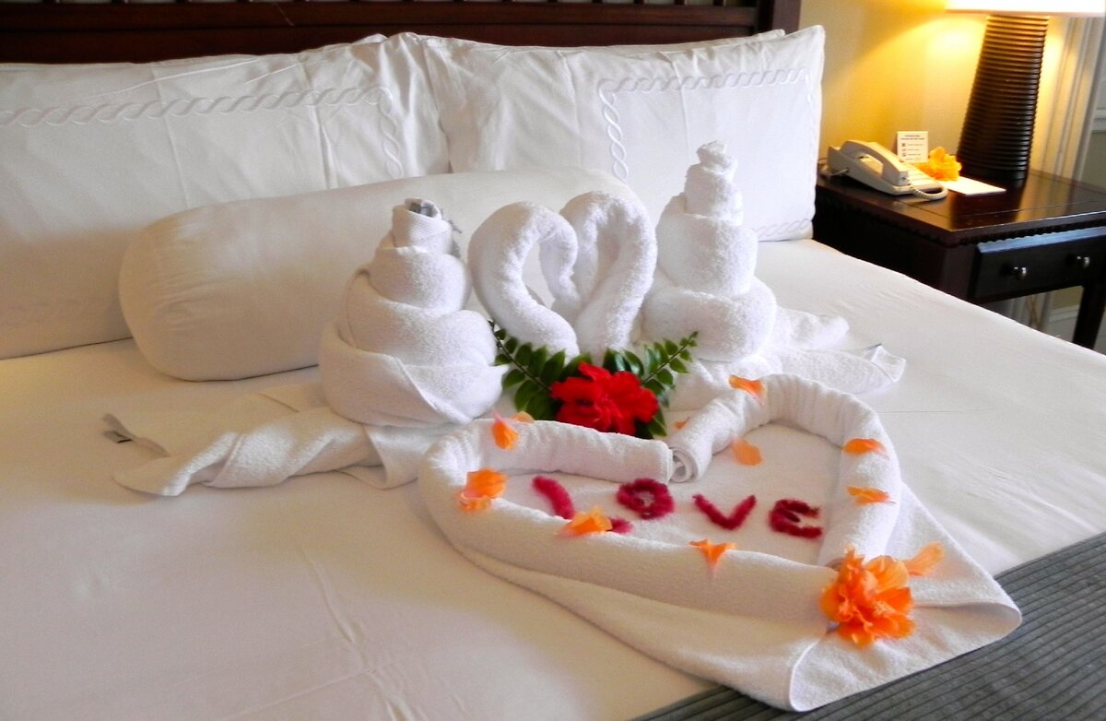
Детский сад «Буратино»
Мастер – класс «Комплимент» для гостя
в рамках недели
«Наши милые мамы»
Воспитатель: Галиулова О.М.

Slide 2

Цель: изготовление фигур из полотенец в технике оригами.
Задачи:
Образовательные: ознакомление обучающихся с искусством оригами и техникой складывания полотенец.
Развивающие: развитие творческого мышления, фантазии, четкости и аккуратности в самостоятельной работе.
Воспитательные: способствовать формированию доброжелательного и уважительного отношения к гостям с помощью «комплимента» и развитию художественного и эстетического вкуса.

Slide 3

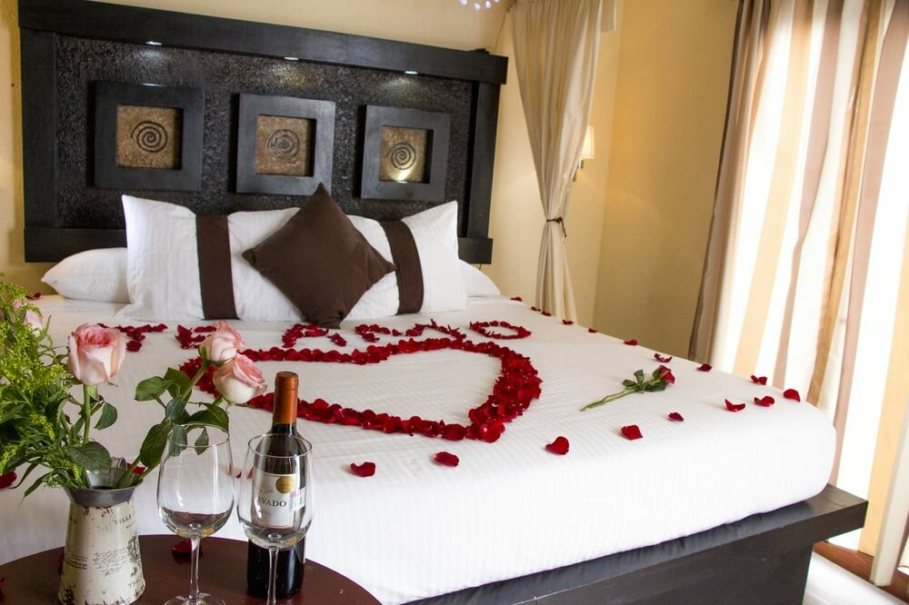

Slide 4
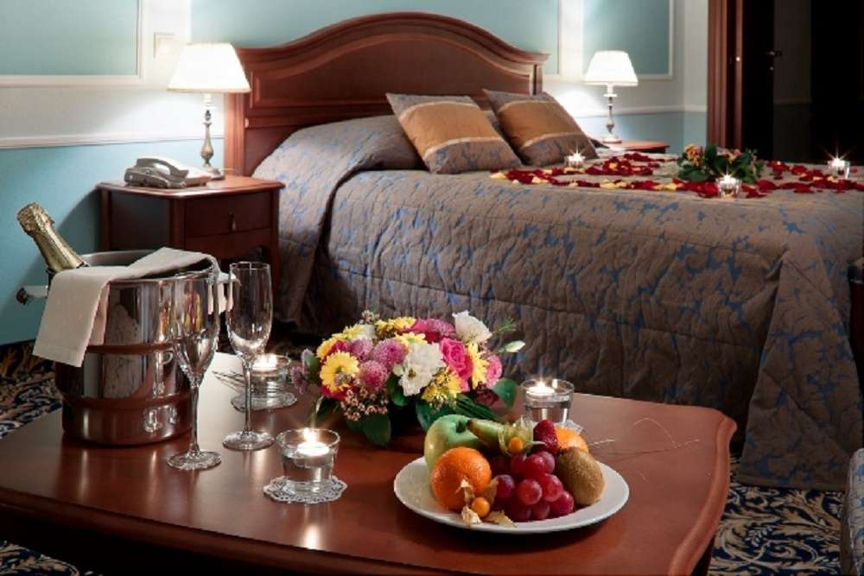
1 группа

Slide 5
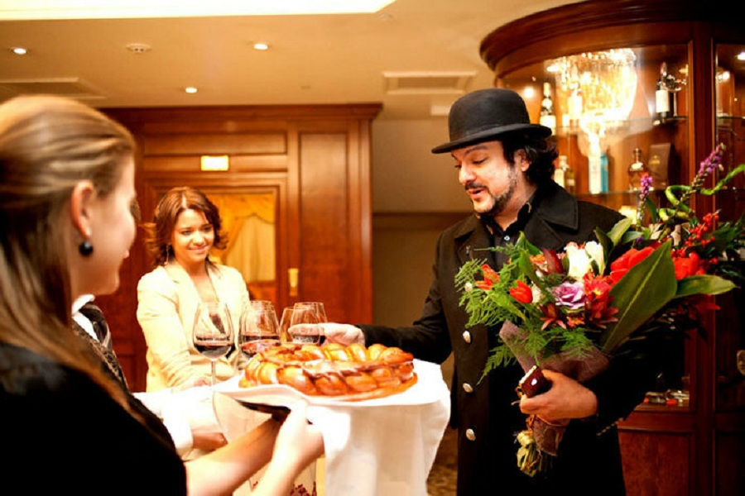
2 группа

Slide 6
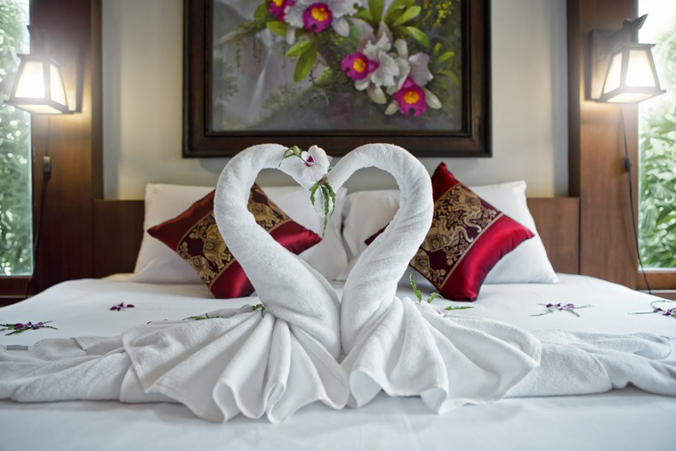

Slide 7
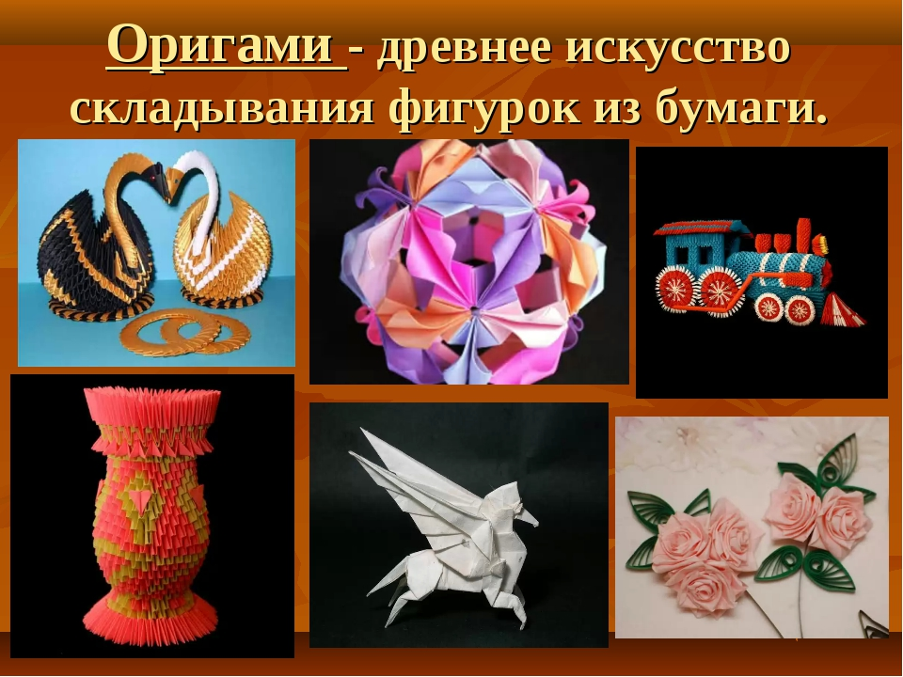

Slide 8
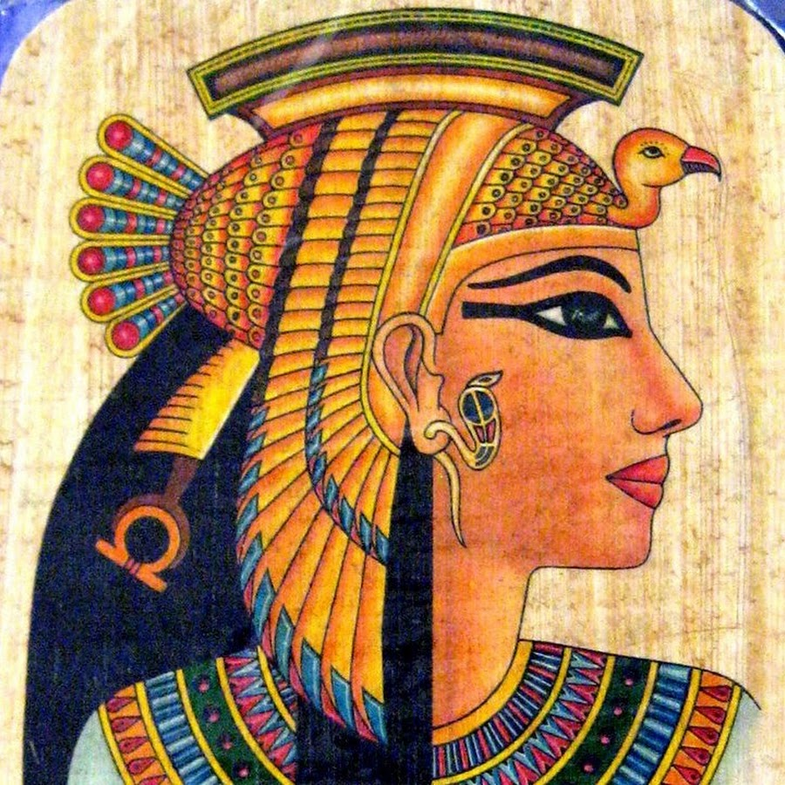

Slide 9
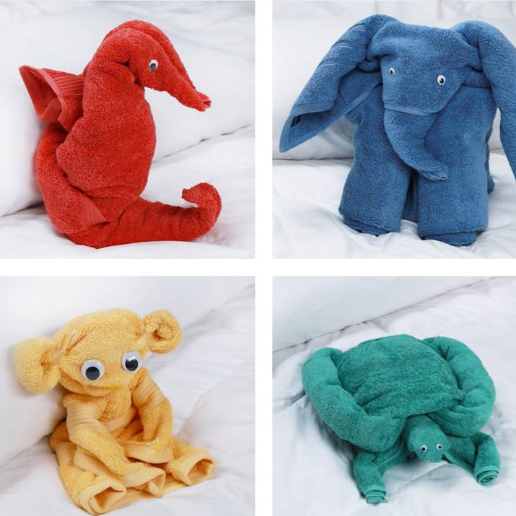

Slide 10
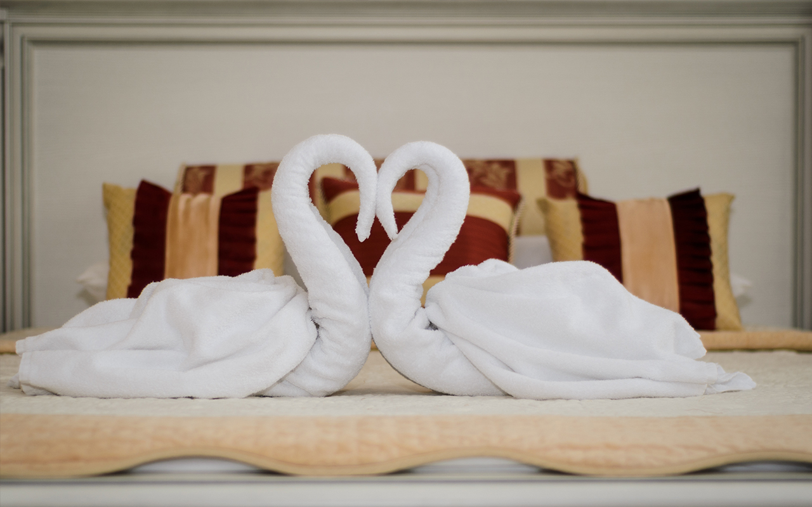
Лебеди

Slide 11
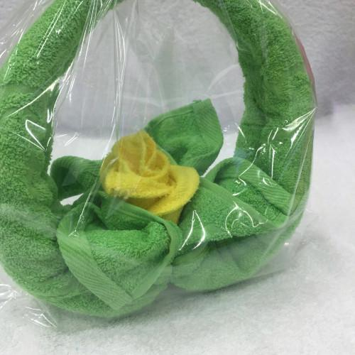
Корзинка

Slide 12
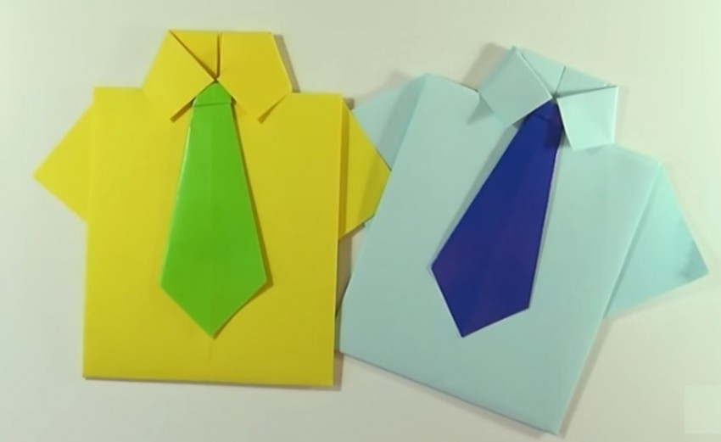
Рубашка с галстуком

Slide 13
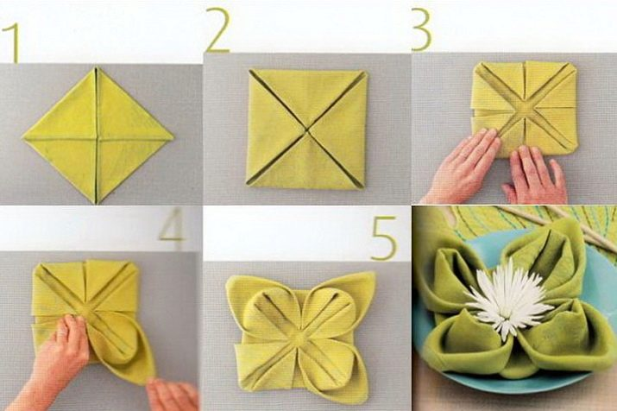
Цветок

Slide 14
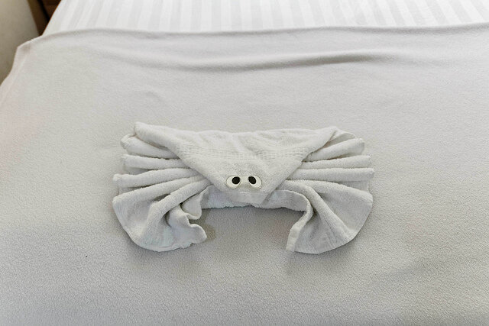
Крабик

Slide 15
Рефлексия
Чему вы научились на мастер-классе?
Были ли какие-то трудности при выполнении работ?
Пригодиться ли вам знания, полученные на мастер-классе в жизни?

Slide 16
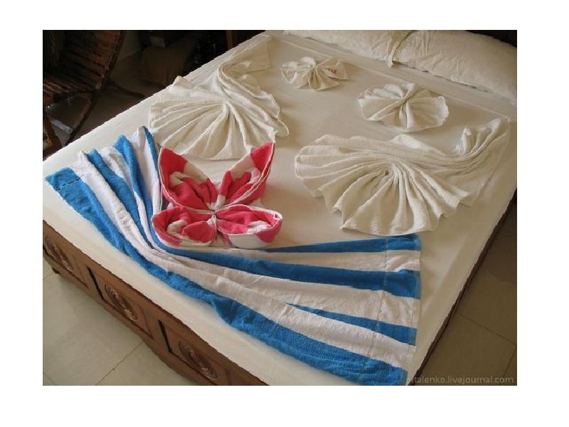
Спасибо за внимание!

